Slide 1
כיתה ד
عائلة

Slide 2
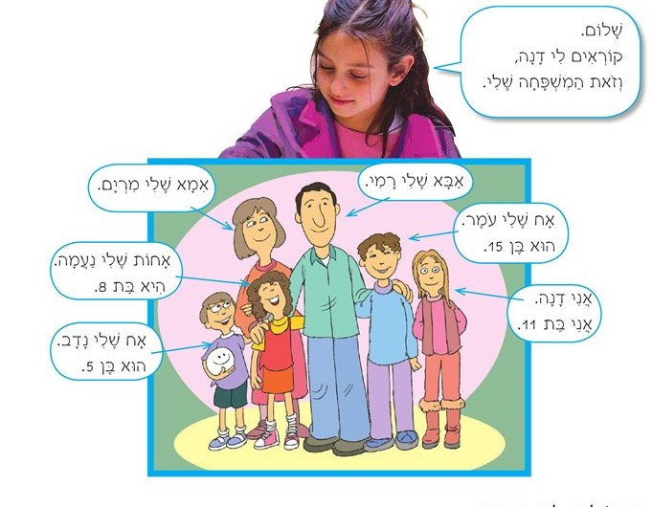
السلام عليكم
اسمي דנה
وهذه عائلتي
أخي עֹמר
عمره 15

Slide 3
תרגיל 1 במחברת التمرين الأول في الدفتر
ִּכִּתְבו את הַמִשְׁפָּחָה שֶׁל דָנָה اكتبوا عن عائلة דנה:
אַבָּא שֶׁל דָנָה _____________.
אִמָא שֶׁל דָנָה _____________.
אָחוֹת שֶׁל דָנָה __________, הִיא בַּת (عمر) __________
דָנָה בַּת ________
לְדָנָה שְׁנֵי אָחִים: 1- __________ 2_____________
עֹמֶר הּוא בֵּן ___________ , נָדָב הוּא בֵּן __________

Slide 4
אָח בְּכוֹר
الأخت الكبرى
אָחוֹת בְּכוֹרה
الأخ الأكبر
אָחוֹת צְעִירָה
الأخ الأصغر
אָח צָעִיר
الأخت الصغرى
مثال
الأخ الأكبر
נָדָב הוא הַאָח הבְּכוֹר שֶׁל דָנָה
الأخ الأصغر
נָדָב הוא הַאָח הצָעִיר שֶׁל דָנָה

